Slide 1
ГОРОДСКОЙ МЕТОДИЧЕСКИЙ ЦЕНТР mosmetod.ru
Здоровый урок
физической культуры
Данилина Надежда Анатольевна
методист ГМЦ ДОгМ

Slide 2
ГОРОДСКОЙ МЕТОДИЧЕСКИЙ ЦЕНТР mosmetod.ru
Всероссийское социологическое исследование
вовлеченности обучающихся в занятия по предмету «Физическая культура»

Slide 3
ГОРОДСКОЙ МЕТОДИЧЕСКИЙ ЦЕНТР mosmetod.ru

Slide 4
ГОРОДСКОЙ МЕТОДИЧЕСКИЙ ЦЕНТР mosmetod.ru

Slide 5
ГОРОДСКОЙ МЕТОДИЧЕСКИЙ ЦЕНТР mosmetod.ru

Slide 6
ГОРОДСКОЙ МЕТОДИЧЕСКИЙ ЦЕНТР mosmetod.ru
Недостатки уроков физической культуры
ОДНООБРАЗИЕ ВИДОВ ДЕЯТЕЛЬНОСТИ
НЕДОСТАТОК ПОНЯТНОГО ОБЪЯСНЕНИЯ МАТЕРИАЛА
НЕХВАТКА ВРЕМЕНИ НА ОСВОЕНИЕ ПРОГРАММЫ
НЕДОСТАТОК МЕСТА В СПОРТИВНОМ ЗАЛЕ
ОТСУТСТВИЕ УДОБНЫХ РАЗДЕВАЛОК И ДУШЕВЫХ

Slide 7
ГОРОДСКОЙ МЕТОДИЧЕСКИЙ ЦЕНТР mosmetod.ru
ЦЕЛИ И ЗАДАЧИ ПРОЕКТА
Возможность выбора индивидуальной образовательной траектории
Удовлетворение различных образовательных потребностей
Создание условий для образовательной успешности обучающихся
Организация деятельности обучающихся, имеющих отклонения в состоянии здоровья
Достижение планируемых результатов освоения предмета «Физическая культура» всеми обучающимися без исключения
Снижение травматизма на уроках физической культуры
Внедрение в образовательный процесс эффективных моделей освоения физической культуры

Slide 8
ГОРОДСКОЙ МЕТОДИЧЕСКИЙ ЦЕНТР mosmetod.ru
МОДЕЛИ ЭФФЕКТИВНОГО ОСВОЕНИЯ ФИЗИЧЕСКОЙ КУЛЬТУРЫ
Использование электронного обучения и дистанционных образовательных технологий
1
Зачет образовательных результатов полученных в других организациях
2
Освоение программы по физической культуре в форме соревнований
3
Сводный урок физической культуры (обеспечение двигательной активности)
4

Slide 9
ГОРОДСКОЙ МЕТОДИЧЕСКИЙ ЦЕНТР mosmetod.ru
ИСПОЛЬЗОВАНИЕ ЭЛЕКТРОННОГО ОБУЧЕНИЯ И ДИСТАНЦИОННЫХ ОБРАЗОВАТЕЛЬНЫХ ТЕХНОЛОГИЙ
Обучающиеся, временно освобожденные от физических нагрузок после перенесенных заболеваний по рекомендации врача;
Обучающиеся, с ограниченными возможностями здоровья, имеющие специальную медицинскую группу «А» или «Б»;
Обучающиеся, имеющие инвалидность.

Slide 10
ГОРОДСКОЙ МЕТОДИЧЕСКИЙ ЦЕНТР mosmetod.ru
ИСПОЛЬЗОВАНИЕ ЭЛЕКТРОННОГО ОБУЧЕНИЯ И ДИСТАНЦИОННЫХ ОБРАЗОВАТЕЛЬНЫХ ТЕХНОЛОГИЙ
Федеральный закон от 29.12.2012 г. № 273-ФЗ
«Об образовании в Российской Федерации»
Статья 13
При реализации образовательных программ используются различные образовательные технологии, в том числе дистанционные образовательные технологии, электронное обучение
Статья 16
Организации, осуществляющие образовательную деятельность, вправе применять электронное обучение, дистанционные образовательные технологии

Slide 11
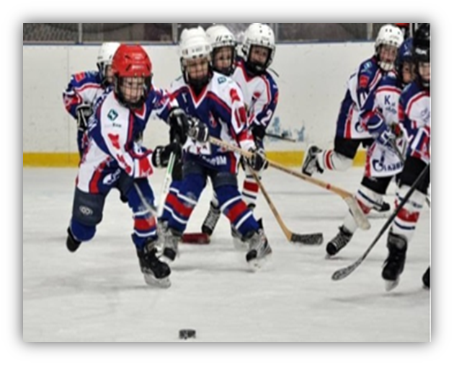
ГОРОДСКОЙ МЕТОДИЧЕСКИЙ ЦЕНТР mosmetod.ru
ЗАЧЕТ ОБРАЗОВАТЕЛЬНЫХ РЕЗУЛЬТАТОВ
Профессионально занимающиеся каким либо видом спорта в спортивной школе
Высокий уровень общей физической подготовки (отсутствие необходимости выполнения базовых упражнений)
Систематическое посещение занятий в организациях дополнительного образования физкультурно-спортивного профиля

Slide 12
ГОРОДСКОЙ МЕТОДИЧЕСКИЙ ЦЕНТР mosmetod.ru
ЗАЧЕТ ОБРАЗОВАТЕЛЬНЫХ РЕЗУЛЬТАТОВ
Федеральный закон от 29.12.2012 г. № 273-ФЗ
«Об образовании в Российской Федерации»
Статья 34
Обучающимся предоставляются академические права на зачет организацией, осуществляющей образовательную деятельность, в установленном ею порядке результатов освоения обучающимися учебных предметов, курсов, дисциплин (модулей), практики, дополнительных образовательных программ в других организациях, осуществляющих образовательную деятельность

Slide 13
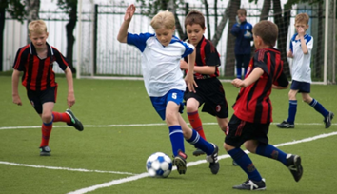
ГОРОДСКОЙ МЕТОДИЧЕСКИЙ ЦЕНТР mosmetod.ru
ОСВОЕНИЕ ПРОГРАММЫ ПО ФИЗИЧЕСКОЙ КУЛЬТУРЕ В ФОРМЕ СОРЕВНОВАНИЙ
Участники рейтинговых спортивно-массовых мероприятий на региональном уровне и выше
Участники регионального и всероссийского этапов олимпиады школьников по предмету «Физическая культура»
Успешно сдавшие нормативы ГТО по одному из трех уровней трудности, соответствующих золотому, серебряному и бронзовому знакам отличия на золотой, серебряный или бронзовый знак

Slide 14
ГОРОДСКОЙ МЕТОДИЧЕСКИЙ ЦЕНТР mosmetod.ru
ОСВОЕНИЕ ПРОГРАММЫ ПО ФИЗИЧЕСКОЙ КУЛЬТУРЕ В ФОРМЕ СОРЕВНОВАНИЙ
Федеральный закон от 29.12.2012 г. № 273-ФЗ «Об образовании в Российской Федерации»
Статья 17
В Российской Федерации образование может быть получено:
вне организаций, осуществляющих образовательную деятельность
в очной, очно-заочной или заочной форме
в форме семейного образования и самообразования
допускается сочетание различных форм получения образования и форм обучения.
Статья 34
Обучающимся предоставляются академические права на
выбор формы получения образования и формы обучения после получения основного общего образования
предоставление условий для обучения с учетом особенностей их психофизического развития и состояния здоровья
обучение по индивидуальному учебному плану

Slide 15
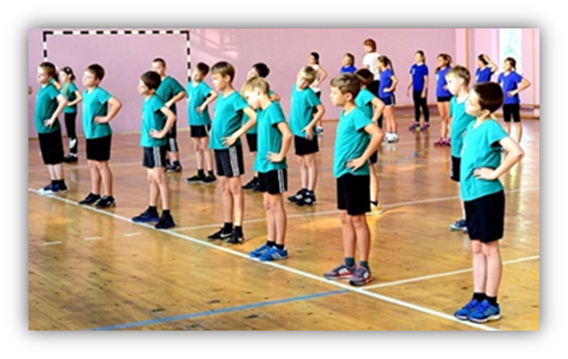
ГОРОДСКОЙ МЕТОДИЧЕСКИЙ ЦЕНТР mosmetod.ru
СВОДНЫЙ УРОК ФИЗИЧЕСКОЙ КУЛЬТУРЫ
Обучающиеся, не посещающие кружки и секции физкультурно-спортивной направленности
Имеют мотивацию к сохранению здоровья и развитию физических качеств
Выбравшие двигательную активность по интересам

Slide 16
ГОРОДСКОЙ МЕТОДИЧЕСКИЙ ЦЕНТР mosmetod.ru
СВОДНЫЙ УРОК ФИЗИЧЕСКОЙ КУЛЬТУРЫ
Федеральный закон от 29.12.2012 г. № 273-ФЗ
«Об образовании в Российской Федерации»
Статья 12
Образовательные программы самостоятельно разрабатываются и утверждаются организацией, осуществляющей образовательную деятельность
Статья 28
Образовательные организации свободны в определении содержания образования, выборе образовательных технологий

Slide 17
ГОРОДСКОЙ МЕТОДИЧЕСКИЙ ЦЕНТР mosmetod.ru
Итоги реализации проекта
удовлетворение образовательных потребностей;
повышение уровня мотивации;
отсутствие пропусков уроков без
уважительной причины;
повышение качества освоения учебного
предмета;
снижение уровня травматизма

Slide 18
ГОРОДСКОЙ МЕТОДИЧЕСКИЙ ЦЕНТР mosmetod.ru

Slide 19
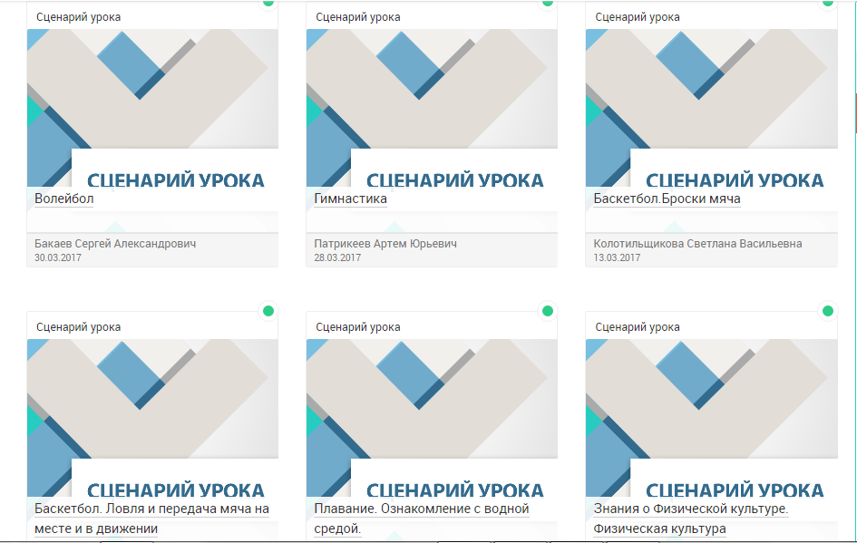
ГОРОДСКОЙ МЕТОДИЧЕСКИЙ ЦЕНТР mosmetod.ru

Slide 20
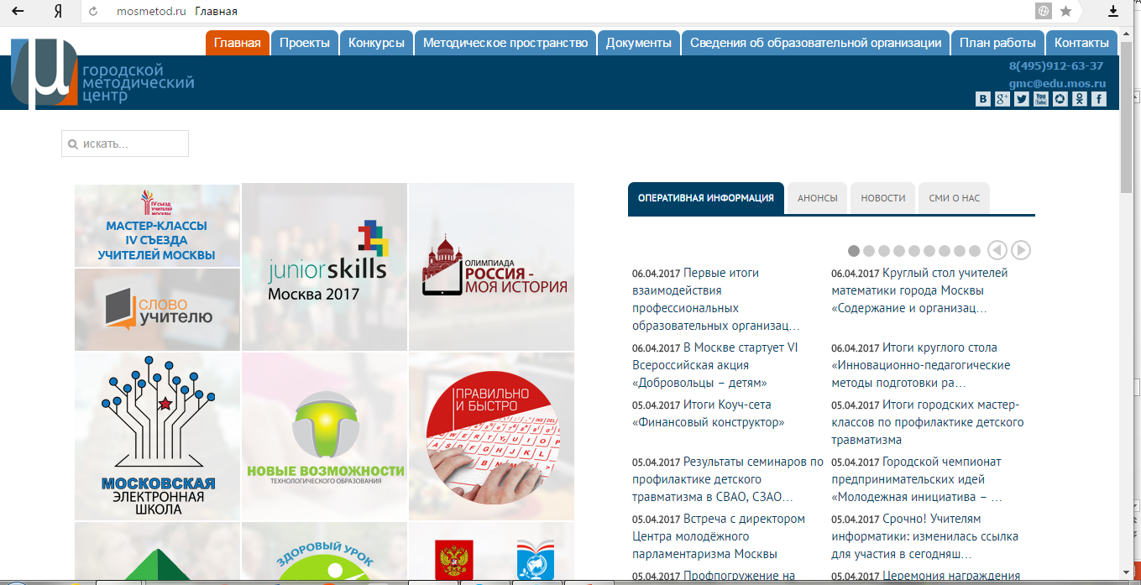
ГОРОДСКОЙ МЕТОДИЧЕСКИЙ ЦЕНТР mosmetod.ru

